Slide 1

استراتژی های پیشگیری در اورژانس پیش بیمارستانی

Slide 2
استراتژی‌های پیشگیری در اورژانس پیش بیمارستانی
احتیاط‌های استاندارد.
احتیاط‌ها بر اساس راه انتقال.
توجه به سندرم‌های بالینی و غربالگری سندرمی(نظام مراقبت سندرمیک)

Slide 3
اجزاء احتياطهاي استاندارد
رعایت بهداشت دستها
استفاده از دستكش
استفاده از گان ،
استفاده از ماسك ، محافظ چشم ، محافظ صورت
مواجهه با سرسوزن و ساير اجسام نوك تيز و برنده و دفع آنها
لوازم مراقبت از بيمار
ملحفه و البسه
محل استقرار بيمار: آمبولانس
احياء ريوي
بهداشت تنفسي و سرفه - تزريق بي خطر – فعاليتهاي كنترلي در طي پونكسيون لومبر

Slide 4
احتیاط‌ها بر اساس راه انتقال: تماسی
کاربرد همیشگی موارد احتیاط‌های استاندارد
رعایت بهداشت دست و توجه به اندیکاسیون های آن.
استفاده از دست‌کش و تعویض آن بعد از آلودگی با ترشحات
استفاده از گان و سایر وسايل حفاظت فردي حسب لزوم مورداستفاده آن‌ها.
توجه به اینکه حداقل‌ترین ریسک آلودگی محیط در حین انتقال بیمار ایجاد شود( پوشاندن گان به بیمار)

Slide 5
احتیاط‌ها بر اساس راه انتقال: قطرات تنفسی
توجه به احتیاط‌های استاندارد
استفاده از ماسک درزمان ورود به صحنه ای که بیمار با علائم تنفسی امکان مواجهه است و به خصوص وقتیکه فاصله با بیمار کمتر از یک متر می‌شود.
رعایت آداب سرفه توسط بیمار با پوشاندن بینی و دهان در حین سرفه و عطسه با دستمال و دفع بهداشتی آن و انجام عمل بهداشت دست بعدازآن.
بيمار با علائم سرفه بايستي در حین انتقال ماسك جراحي داشته باشد.
اگر در حین انتقال اقداماتی مانند بررسی راه هوایی، ساکشن ترشحات، لوله‌گذاری برای بیمار ضرورت پیدا کرد باید از ماسک (ارجح n95 ) استفاده شود.
مدیریت راه هوایی و اقدانات درمانی و ارزیابی در فاصله کمتر از یک متر در صورت امکان و ترجیحاً فقط توسط یکی از تکنسین ها انجام شود.

Slide 6
احتیاط‌ها بر اساس راه انتقال: هوایی
توجه به اصول احتیاط‌های استاندارد
برقراری تهویه هوا به‌ با استفاده از اگزوز فن‌های اتاقک عقب آمبولانس،( حداقل کاری که می‌توان انجام داد بازکردن پنجره‌های آمبولانس است).
استفاده از ماسک‌های n95 توسط کارکنان.
استفاده از ماسک جراحی توسط بیمار.
رعایت آداب سرفه توسط بیمار با پوشاندن بینی و دهان در حین سرفه و عطسه با دستمال و دفع بهداشتی آن و انجام عمل بهداشت دست بعدازآن.
حضور تنها یکی از تکنسین ها بر بالین و کابین عقب آمبولانس

Slide 7
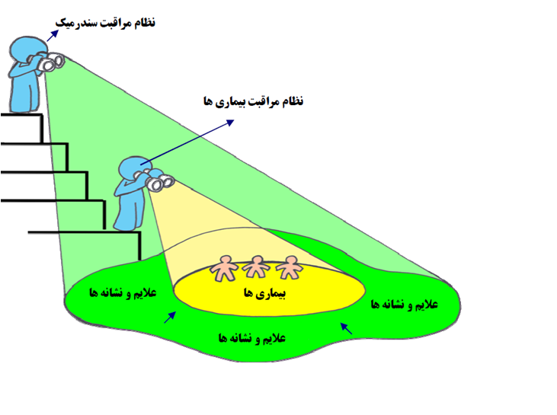
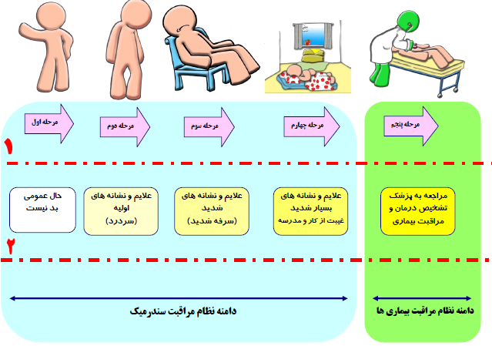
نظام مراقبت سندرمیک

Slide 8
توجه به سندرم‌های بالینی و غربالگری سندرمی: نظام مراقبت سندرمیک
شکایت | نوع احتیاطات پیشنهادی
تب با علائم تنفسی فوقانی شبه انفلوانزا، | قطره ای
سندرم دیسترس شدید تنفسی | استنشاقی
علائم تنفسی در شیرخواران و کودکان | تماسی
تب وسرفه های شدید حمله ای و مستمر در طی دوره زمانی فعالیت سیاه سرفه | قطره ای

Slide 9
توجه به سندرم‌های بالینی و غربالگری سندرمی: نظام مراقبت سندرمیک
شکایت | نوع احتیاطات پیشنهادی
تب و خونریزی ( به خصوص از دو نقطه بدن و غیر قابل توجیه) | استنشاقی
تب و بثورات حاد جلدی ماکولوپاپولر( با سرفه و کوریزا) | استنشاقی
تب و بثورات حاد جلدی وزیکولر | استنشاقی و تماسی
تب و بثورات حاد جلدی پورپورا، پتشی، اکیموز | قطره ای

Slide 10
توجه به سندرم‌های بالینی و غربالگری سندرمی: نظام مراقبت سندرمیک
شکایت | نوع احتیاطات پیشنهادی
تب و سردرد و بدی حال عمومی با سابقه تماس با دام، سفر به کشورهای افریقائی | استنشاقی
تب و سردرد شدید با یا بدون اختلال هوشیاری( با یا بدون سفتی گردن)(مننژیت، مننگوانسفالیت) | قطره ای
سندرم فلج شل حاد | تماسی

Slide 11
توجه به سندرم‌های بالینی و غربالگری سندرمی: نظام مراقبت سندرمیک
شکایت | نوع احتیاطات پیشنهادی
زخم یا توده دارای ترشح | تماسی
تب و علائم گوارشی، استفراغ با یا بدون اسهال حاد یا اسهال خونی | تماسی
سندرم زردی حاد | تماسی
سندروم مرگ غیرمنتظره | استنشاقی و تماسی
سندروم شوک عفونی | برحسب تابلوی اولیه

